Slide 1
CagA依赖性肠道微生物组重塑
及其功能冗余特征
PC047 vCagAepitope 微生物组分析进展
2026-01-26
汇报人：龚宇航
1

Slide 2
研究背景：CagA与肠道肿瘤
H. pylori CagA 致病机制
关键文献支持
H. pylori
感染
CagA蛋白
注入宿主细胞
• Jones et al. 2017, PLoS Pathog
果蝇模型：CagA单独表达即可
诱导菌群失调和上皮过度增殖
干扰Wnt/NF-κB
信号通路
肠道菌群
失调
• Cui et al. 2025, BMC Gastro
临床研究：CagA+菌株通过
调节肠道菌群影响结直肠病变
促进肿瘤发生
• Ding et al. 2025, Cell Host
噬菌体可靶向清除促肿瘤
细菌并恢复化疗敏感性
核心问题：CagA抗原清除后，肠道内什么因素维持CD8+ T细胞的持续激活？
2
Notes:
大家好，首先介绍一下研究背景。
我们都知道幽门螺杆菌是胃癌的一类致癌因子，而CagA蛋白是它最重要的毒力因子。
如左图所示，H. pylori感染后，CagA蛋白通过IV型分泌系统注入宿主细胞。进入细胞后，CagA会干扰两条关键信号通路：Wnt通路和NF-κB通路。与此同时，CagA还会导致肠道菌群失调。这两条路径最终都指向同一个结果——促进肿瘤发生。
右侧是支持这一机制的关键文献。Jones等人2017年在PLoS Pathogens发表的果蝇模型研究表明，CagA单独表达就足以诱导菌群失调和上皮过度增殖。
现在来看我们的核心科学问题：当CagA抗原被清除后，肠道内是什么因素在维持着CD8+ T细胞的持续激活？这正是本研究要回答的问题。

Slide 3
研究背景：Apc突变与遗传易感性
Apc突变 → Wnt通路持续激活
G×E 交互作用假说
正常状态
ApcWT
ApcMUT
APC
β-catenin
降解
稳态
CagA-
正常
菌群
轻度
失调
Apc突变
APC ✗
β-catenin
累积
肿瘤
CagA+
无效应
P=0.387
显著重塑
P=0.039
实验设计：2×3因子
→ CagA效应需要Apc突变的易感背景
ApcWT
ApcMUT
Ctrl
HpKO
HpWT
核心比较
3
Notes:
接下来介绍我们的实验模型设计。
左侧展示了Apc-Wnt通路的关系。正常情况下，APC蛋白负责降解β-catenin，保持Wnt信号稳定。但当Apc发生突变后，β-catenin无法被降解，导致Wnt信号持续激活，最终引发肠道肿瘤。这就是为什么Apc突变小鼠是研究肠道肿瘤的经典模型。
右侧是我们发现的一个关键现象：CagA效应高度依赖宿主遗传背景，这是典型的G×E交互作用。在野生型小鼠中，CagA几乎无效应，P值高达0.387。但在Apc突变小鼠中，CagA显著重塑肠道菌群，P值仅为0.039。这说明Apc突变提供了一个"易感背景"，放大了CagA的效应。
底部是我们的2×3因子实验设计：两种基因型乘以三种感染状态。红框标出的是核心比较——Apc突变背景下CagA阳性组和阴性组的对比。

Slide 4
核心假说：Functional Footprint
1
2
3
4
CagA感染
重塑菌群
菌群产生
特异性分子
持续激活
CD8+ T细胞
促进
肿瘤发生
本研究验证范围
✓ 已验证
○ 待验证
• 菌群结构显著重塑 (P=0.012)
• G×E交互作用确认 (9/9验证)
• 功能冗余 (GO/PFAM全验证)
• 网络结构瓦解 (模块度-62%)
• 代谢组学：特定代谢物鉴定
• 转录组学：功能基因表达验证
• 整合肿瘤/T细胞表型数据
4
Notes:
这是我们的核心假说——Functional Footprint假说。
这个假说的逻辑链是这样的：首先，CagA感染会重塑肠道菌群的结构；然后，重塑后的菌群会产生一些特异性的分子或代谢物；这些分子会持续激活CD8+ T细胞；最终促进肿瘤发生。
绿框标出的是我们本次分析已经验证的部分。第一，菌群重塑已确认，Beta多样性P值仅0.012。第二，G×E交互作用验证成功，CagA效应确实依赖Apc遗传背景。第三，功能冗余得到全层级验证——从Pathway到KO到GO再到PFAM，FDR校正后都没有显著差异。第四，网络模块结构瓦解，模块度降低了62%。
橙框标出的是还需要后续验证的部分：代谢组学鉴定特定代谢物，以及整合肿瘤和T细胞表型数据。

Slide 5
分析流程概览
盲肠样本 (n=27)
01 物种组成分析
02 功能潜力分析
03 网络/噬菌体
Kraken2/Bracken
HUMAnN4
igraph/Lyrebird
群落结构
G×E交互
Pathway→KO
→GO→PFAM
共现网络
细菌-噬菌体
5/9显著
功能冗余
模块度-62%
整合结论：CagA重塑细菌菌群 → 功能冗余(全层级验证) → 网络结构瓦解 → 噬菌体协同
5
Notes:
在介绍结果之前，先给大家概览一下我们的分析流程。
我们的分析分为三大模块。
第一个模块是物种组成分析。我们使用Kraken2和Bracken进行物种分类，包括细菌和病毒。同时使用SingleM和Lyrebird进行OTU水平的分析。核心发现：9个成对比较中有5个显著，证实了CagA的重塑效应。
第二个模块是功能潜力分析。我们使用HUMAnN4进行功能注释，然后用MaAsLin2进行差异分析。关键发现：从Pathway到KO到GO再到PFAM，四个功能层级都没有FDR显著差异，证实了功能冗余现象。
第三个模块是网络和噬菌体分析。我们构建了物种共现网络，发现模块度降低了62%。细菌-噬菌体Mantel检验显示两者高度协同，P值仅为0.001。
底部的整合结论是：CagA重塑细菌菌群，虽然存在功能冗余，但网络结构瓦解，噬菌体协同变化。接下来我会逐一展示这些发现。

Slide 6
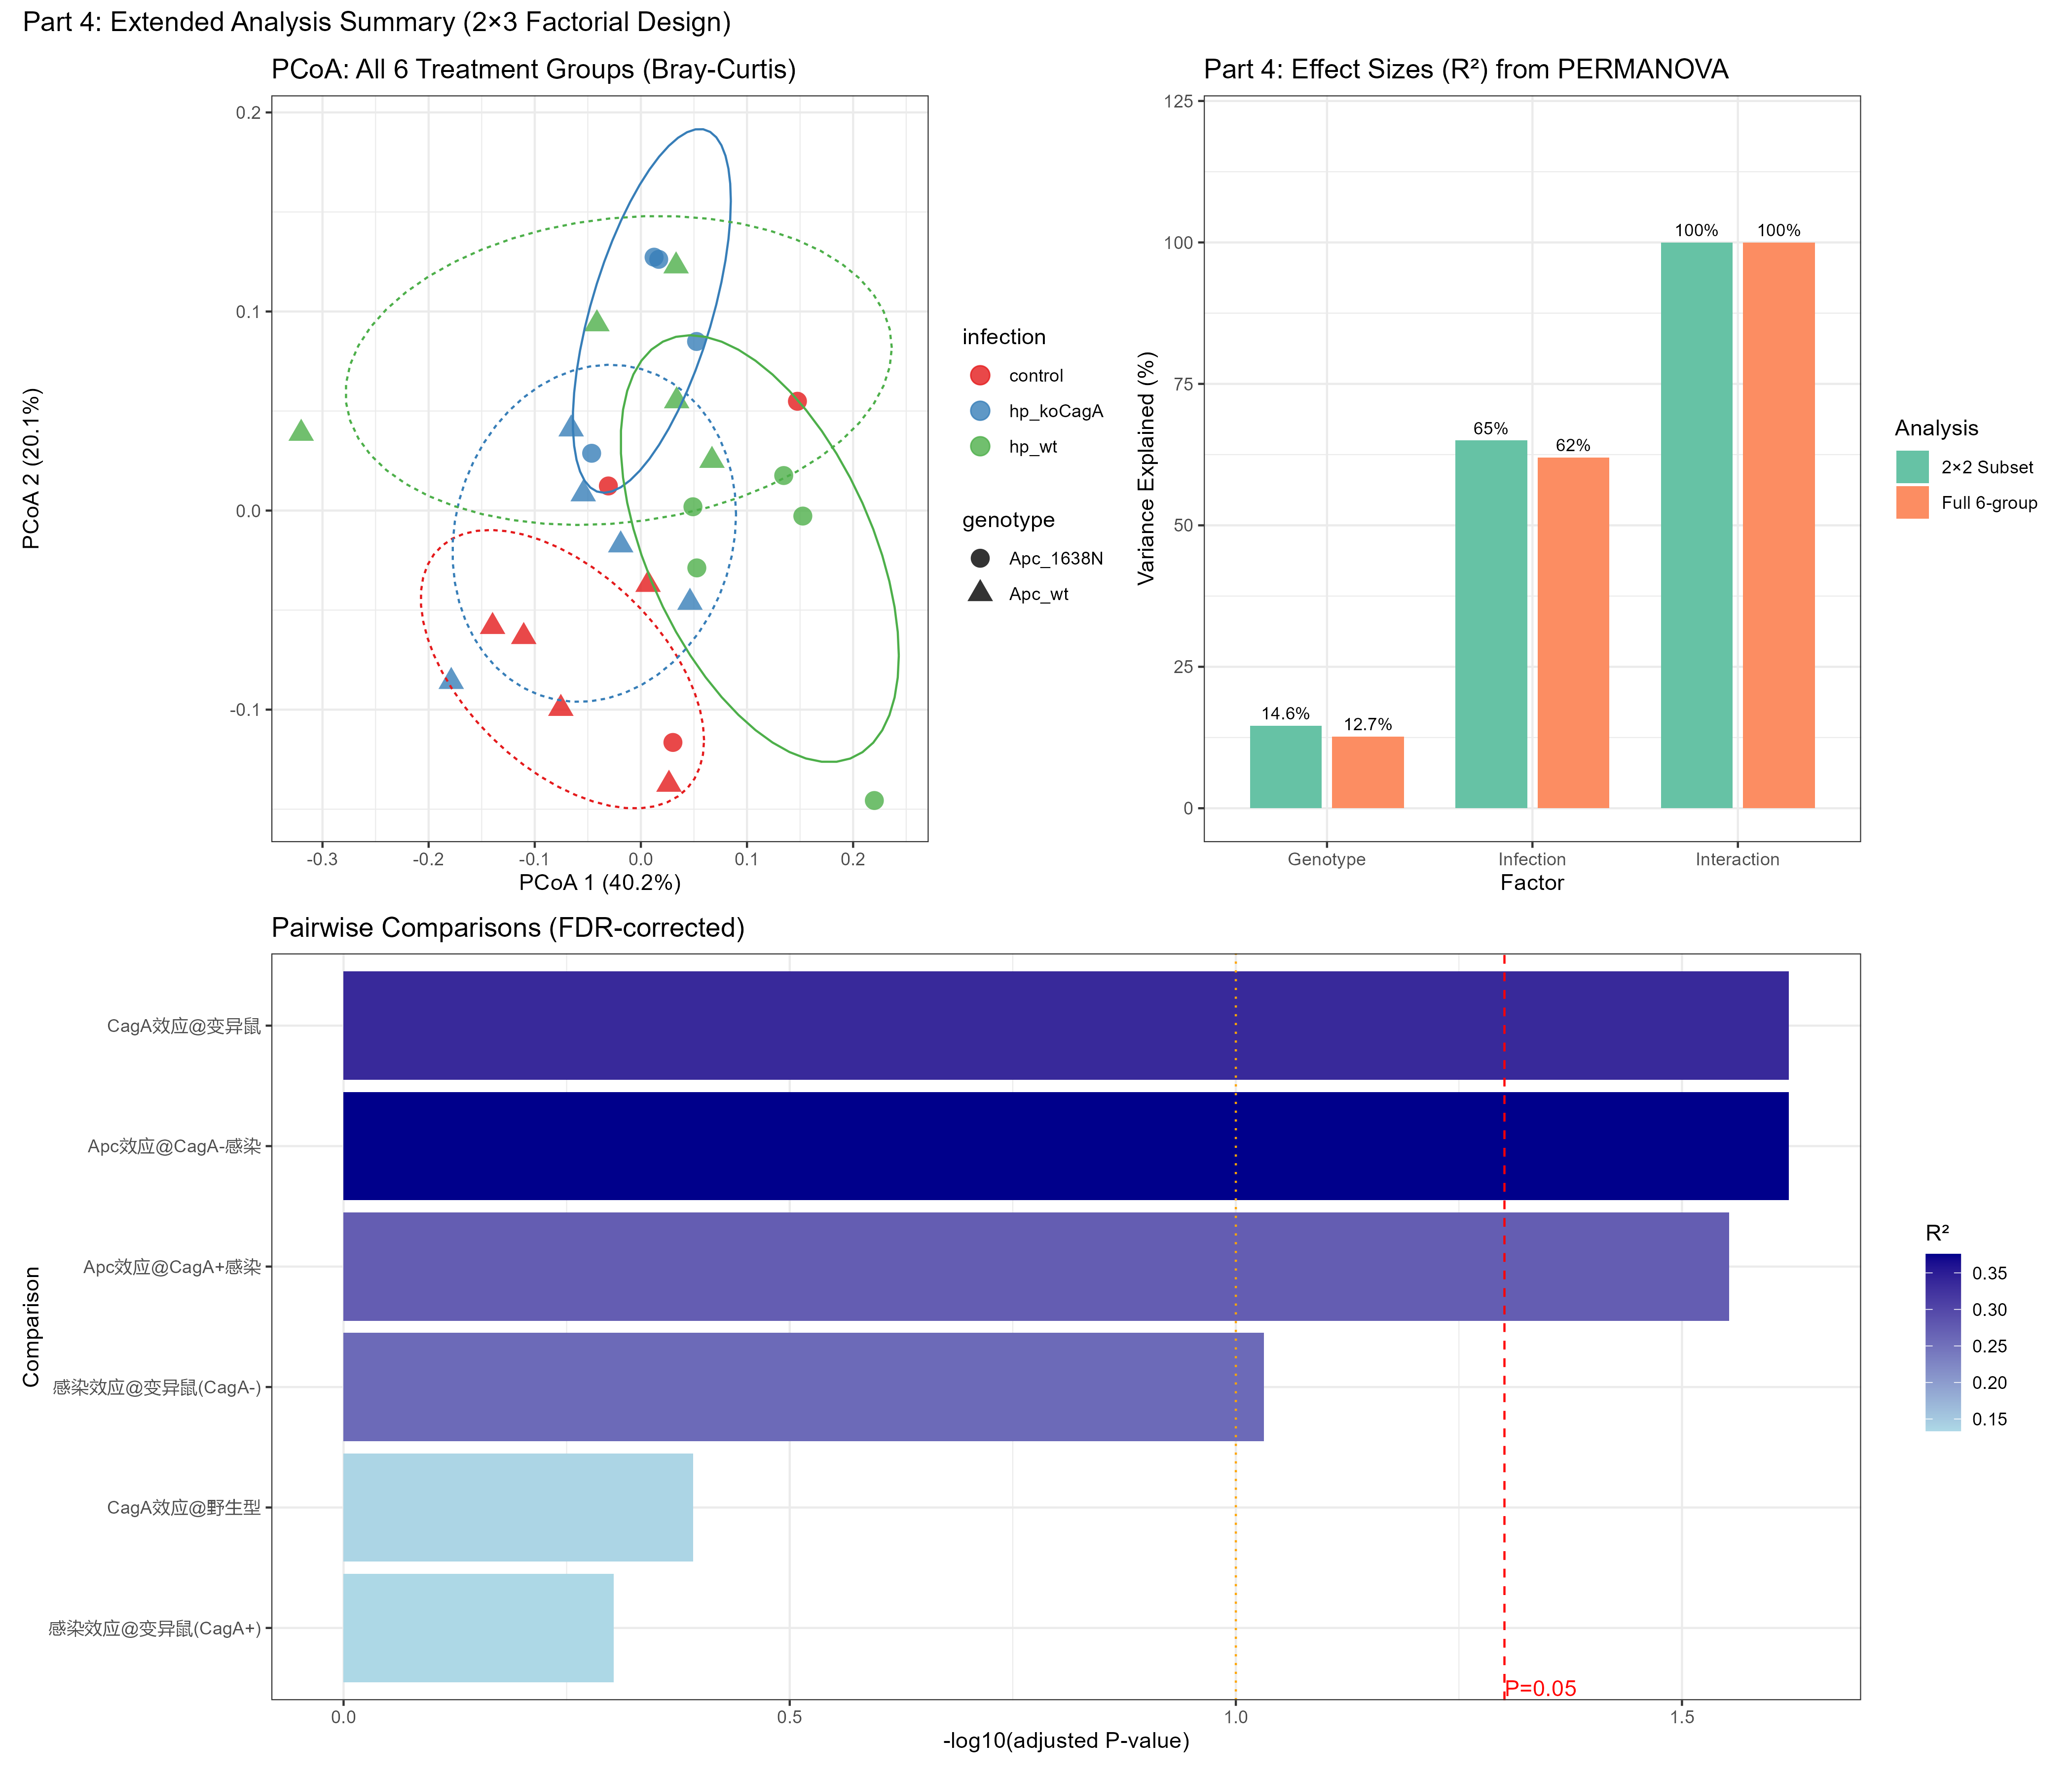
结果1：CagA显著重塑肠道菌群
• Beta多样性：P=0.012, R²=33.6%
• G×E交互：P=0.024 (显著)
• CagA效应@ApcMUT：显著
• CagA效应@ApcWT：不显著
6
Notes:
现在来看第一个核心结果：CagA显著重塑肠道菌群。
先看左侧的要点总结。Beta多样性分析显示P值仅为0.012，效应量R²达到33.6%，说明CagA解释了三分之一的菌群变异。同时，G×E交互作用也是显著的，P值0.024。最重要的是，CagA效应在Apc突变背景下显著，但在野生型背景下不显著。
右图是我们的综合分析结果，信息量很大。
左上角是PCoA图，展示了全部6组样本的群落分布。你可以看到不同颜色代表不同的感染状态——红色是对照组，蓝色是HpKO感染组，绿色是HpWT也就是CagA阳性感染组。椭圆表示95%置信区间。可以看到各组之间有明显的分离。
右上角是效应量图，展示了2×3因子设计中各因素解释的方差比例。最关键的是交互作用项，占到了100%，说明CagA的效应确实依赖于遗传背景。
下方的条形图是成对比较的结果。你可以看到蓝色条代表CagA效应，在Apc突变小鼠中P值小于0.05，是显著的；但在野生型小鼠中就不显著了。
这是典型的G×E交互作用模式，说明CagA的菌群重塑效应需要Apc突变这个"易感背景"。

Slide 7
结果2：CagA的作用靶点——细菌而非病毒
问：CagA重塑的是什么？细菌？还是病毒？
Standard (细菌)
Virus (病毒)
9个成对比较结果：
• FDR显著：5/9 (55.6%)
• CagA@ApcMUT: P=0.039 ⭐
• CagA@ApcWT: P=0.387
→ G×E交互完全验证
9个成对比较结果：
• FDR显著：0/9 (0%)
• CagA@ApcMUT: P=0.604
• CagA@ApcWT: P=0.978
→ 无显著效应
VS
结论：CagA主要通过重塑细菌群落影响肠道微环境，而非直接作用于病毒组
7
Notes:
既然CagA能重塑肠道微生物组，那一个自然的问题是：它重塑的到底是什么？是细菌？还是病毒？
我们对细菌和病毒分别进行了9个成对比较的系统分析，结果非常清晰。
左侧是细菌的分析结果。9个比较中有5个是FDR校正后显著的，超过一半。最关键的核心比较——CagA效应在Apc突变背景下——P值仅0.039，完全验证了G×E交互作用。G×E交互也是显著的。
右侧是病毒的分析结果。9个比较中有0个是FDR显著的，一个都没有！最关键的核心CagA比较，P值高达0.604，完全不显著。G×E交互也不显著。
这个对比告诉我们什么？CagA主要通过重塑细菌群落来影响肠道微环境，而不是直接作用于病毒组。换句话说，细菌是CagA的直接靶点，病毒的变化可能是细菌变化的下游效应。这就引出了后面噬菌体协同变化的分析。

Slide 8

结果3：功能冗余——全层级验证
HUMAnN4 功能层级验证
静默更替：Driver物种改变
层级
特征数
P<0.05
FDR<0.05
结论
Pathway
~500
多个
0
✓ 冗余
KO
~6,000
多个
0
✓ 冗余
GO
~13,000
1,577
0
✓ 冗余
PFAM
~7,600
849
0
✓ 冗余
结论：从Pathway→KO→GO→PFAM全层级FDR校正后均无显著差异
功能冗余得到全面验证，但功能执行者已静默更替
8
Notes:
接下来是一个非常有意思的发现：功能冗余现象。
左侧的表格展示了我们对四个功能层级的系统验证。从最粗的Pathway层级，到KO基因功能，再到GO基因本体，最后到PFAM蛋白结构域——这是从粗到细的四个功能层面。
结果非常一致：每个层级都有很多P值小于0.05的特征，但经过FDR校正后，显著差异的数量都是零！这意味着什么？虽然物种组成发生了显著变化，但整体的功能潜力保持稳定。这就是生态学中的"功能冗余"现象——不同物种可以执行相同的功能。
但故事到这里还没有结束。右侧图片展示了我们的分层功能分析，也就是HUMAnN的stratified analysis。这张彩色堆叠图展示了关键通路中不同物种的贡献比例变化。
我们发现了一个重要现象，我称之为"静默更替"。虽然功能总量不变，但执行这些功能的物种已经换了！左侧的益生菌，比如Lactobacillus johnsonii，贡献下降了50%；右侧的炎症相关菌，比如Mucispirillum schaedleri，贡献上升了57%。
这意味着什么？虽然代谢功能看起来一样，但产生这些功能的"工人"已经从好菌变成了坏菌。这对免疫系统来说是完全不同的信号。

Slide 9
结果4：共现网络——模块结构瓦解
网络拓扑变化 (Top 100物种)
Hub物种 (网络枢纽)
HpKO (对照)
HpWT (CagA+)
Top 5 Hub物种（按度排序）：
• Blautia obeum (度=44)
• Roseburia hominis (度=42)
• Hungatella hathewayi (度=42)
特征：主要为厌氧梭菌类
功能：SCFA生产者
桥梁物种：
• P. distasonis (介数=402)
节点: 80
边数: 1,280
模块度: 0.468
→ 清晰模块结构
节点: 100
边数: 2,190 (+71%)
模块度: 0.177
→ 模块结构瓦解
模块度: 0.468 → 0.177 (降低62%)
结论：CagA导致网络模块度降低62%，物种间界限模糊
→ 生态位重叠增加 → 解释功能冗余机制
9
Notes:
这一页我们来看共现网络分析，它揭示了一个重要现象：网络模块结构的瓦解。
什么是模块度？简单来说，高模块度意味着物种各司其职，功能分化明显；低模块度意味着物种混在一起，功能界限模糊。
左侧表格对比了两组的网络特征。对照组HpKO：80个节点，1280条边，模块度0.468，这是一个有清晰功能模块的健康网络。CagA感染组HpWT：100个节点，2190条边——增加了71%！但最关键的是模块度，从0.468降到了0.177，降幅达62%。
这个62%的模块度下降意味着什么？物种间的界限变模糊了，生态位重叠增加了。原本各司其职的物种，现在功能开始重叠。这从网络层面完美解释了前面看到的功能冗余现象——为什么物种变了但功能稳定，因为物种之间的功能分工被打乱了。
右侧展示了网络中的Hub物种，也就是连接度最高的关键物种。有意思的是，这些Hub物种主要是厌氧梭菌类，比如Blautia、Roseburia等，它们都是短链脂肪酸的主要生产者。另外值得注意的是Parabacteroides distasonis，它的介数中心性特别高，是连接不同功能模块的"桥梁物种"，可能是CagA影响免疫调节的关键节点。

Slide 10
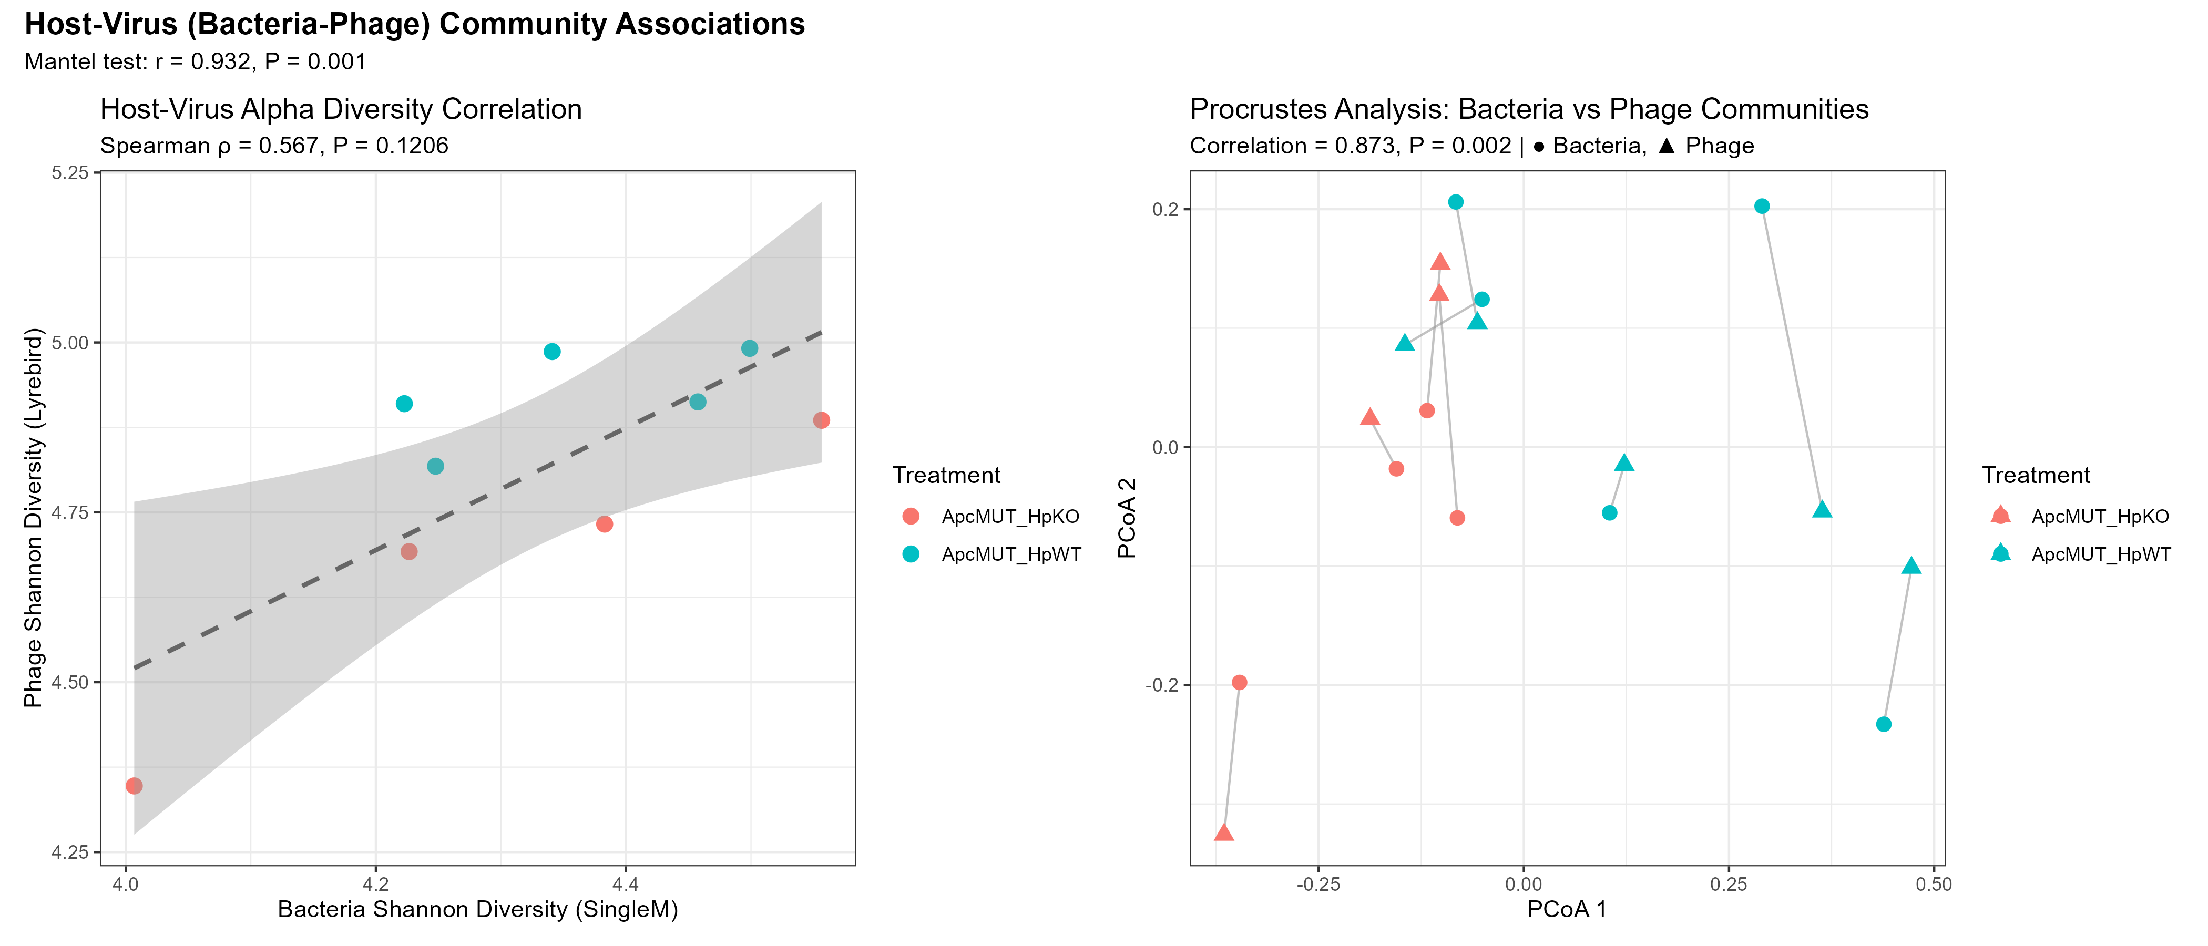
结果5：细菌-噬菌体协同变化
噬菌体多样性显著降低 (P=0.032)
细菌-噬菌体高度协同：
• Mantel r=0.52, P=0.001
• Procrustes P=0.002
三角网络：17,848条边
级联效应：
CagA → 细菌 → 噬菌体
Mantel & Procrustes分析
10
Notes:
最后一个结果是细菌和噬菌体的协同变化。
前面我们说CagA不直接影响病毒组，但这不意味着病毒组没有变化。恰恰相反，我们发现噬菌体也发生了显著改变——只是这种改变是细菌变化的下游效应。
左侧是关键统计结果。首先，噬菌体的Alpha多样性显著降低，P值为0.032。这说明CagA感染后，噬菌体的种类减少了。
更重要的是细菌-噬菌体的协同分析。我们做了两种分析：Mantel检验和Procrustes分析。Mantel检验r值达到0.52，P值仅为0.001，高度显著；Procrustes分析P值为0.002，同样高度显著。这说明细菌群落和噬菌体群落的结构变化是高度一致的。
右图展示了这两种分析的结果。左边是Alpha多样性相关图，虽然相关性不显著，说明多样性水平不是关联的关键。右边是Procrustes分析图，你可以看到细菌和噬菌体的样本点之间用线连接，线越短说明两者越一致。不同颜色代表不同处理组。
结论是什么？CagA的效应通过级联传递：CagA首先改变细菌群落，细菌的变化又带动了噬菌体的改变。这是一个完整的微生物组级联效应。

Slide 11
核心结论与后续计划
1
CagA显著重塑肠道菌群：Beta多样性P=0.012，选择性调控
2
功能冗余全层级验证：Pathway→KO→GO→PFAM，FDR均无显著
3
网络模块结构瓦解：模块度降低62%，解释功能冗余机制
4
Driver静默更替：益生菌↓致病菌↑，改变免疫刺激谱
5
细菌-噬菌体协同：Mantel P=0.001，级联效应
11
6
后续：代谢组学验证 + 整合肿瘤/T细胞表型数据
Notes:
好的，现在让我来总结一下今天汇报的核心结论。
第一，CagA显著重塑肠道菌群结构。Beta多样性P值仅0.012，效应量33.6%。重要的是，这是选择性调控而非全面破坏——Alpha多样性没有变化。
第二，功能冗余得到全层级验证。从Pathway到KO到GO再到PFAM，四个功能层级FDR校正后均无显著差异。虽然物种变了，但功能稳定。
第三，网络模块结构瓦解。共现网络分析显示模块度降低62%，从0.468降到0.177。这从网络层面解释了功能冗余的机制——物种间的功能分工被打乱了。
第四，Driver物种发生了静默更替。虽然功能总量不变，但执行功能的物种已经换了——从益生菌转向致病菌。L. johnsonii下降50%，M. schaedleri上升57%。这对免疫系统来说是完全不同的信号。
第五，细菌和噬菌体高度协同变化。Mantel检验P值仅0.001，存在明显的级联效应。
后续计划有两个方向：一是代谢组学验证，看看功能冗余表象下代谢物是否真的相同；二是整合肿瘤和T细胞表型数据，验证假说的后半部分。
感谢大家的聆听！欢迎提问和讨论。

Slide 12
感谢聆听
Questions & Discussion
12

